Slide 1
進度報告
日期:2026/03/30 姓名:王敬芃

Slide 2
Online Deployment Algorithms for Microservice Systems With Complex Dependencies
X. He, Z. Tu, M. Wagner, X. Xu and Z. Wang, in IEEE Transactions on Cloud Computing
Notes:
具有複雜依賴關係的微服務系統的線上部署演算法

Slide 3
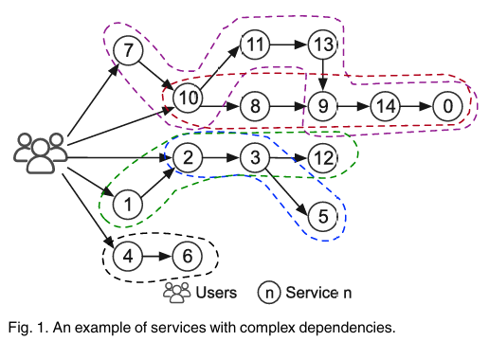
Motivation
Complex Dependencies : Microservice instances are highly shared across multiple applications, creating intricate network graphs.
Multiple Instances : Services require distributed replicas across servers for load balancing.
Research Objective : Develop a computationally efficient, online deployment algorithm to optimize QoS under these complex conditions.
Notes:
這篇在講微服務架構下，服務常被多個不同的應用程式共用。當使用者發出請求時，在系統內部會觸發一連串複雜的微服務呼叫。
還有為了達成負載平衡，同一個微服務會有好幾個實例分散佈署在不同的伺服器上。
作者主要目的是設計出一套運算效率高的佈署演算法，能夠處理上面兩個問題，又能在極短時間內算出最佳的部署方案

Slide 4
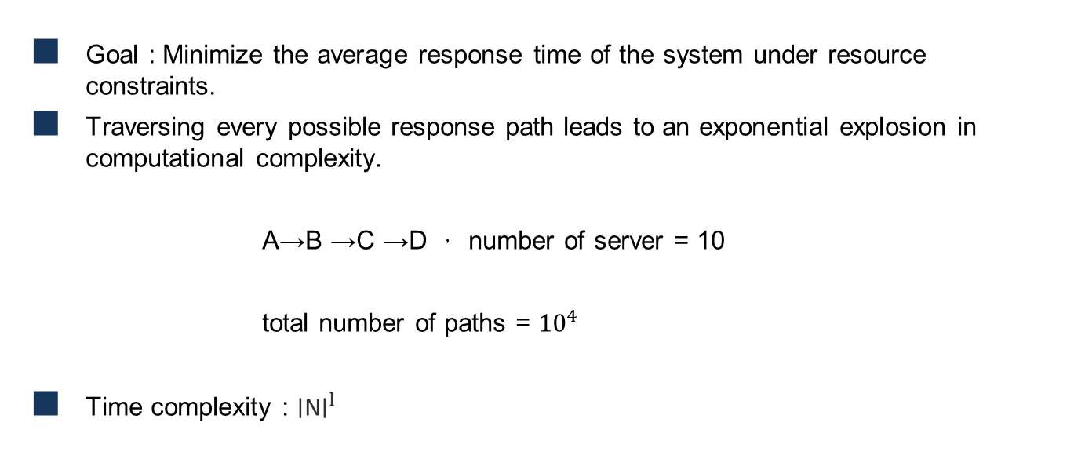
Goal : Minimize the average response time of the system under resource constraints.
Traversing every possible response path leads to an exponential explosion in computational complexity.
A→B →C →D ， number of server = 10
total number of paths = ${10}^{4}$
Time complexity : ${\text{∣}\text{N}\text{∣}}^{l}$
Notes:
目標是在有限的資源下，最小化平均 response time
一個請求可能會經過多個微服務處理，如果遍歷每個點來處理部署問題，時間複雜度會是指數級
F是所有功能總數

Slide 5
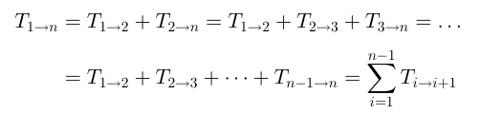

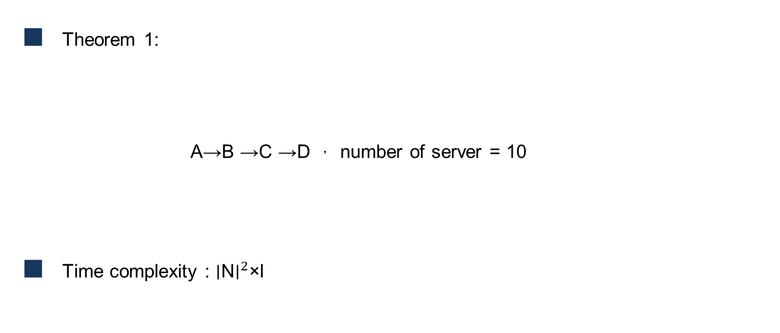
Theorem 1:
A→B →C →D ， number of server = 10
Time complexity : ${\text{∣}\text{N}\text{∣}}^{2}$×l
Notes:
作者透過數學公式證明：整條功能鏈的總平均延遲，就等於每一段相鄰節點延遲的總和。
讓原本複雜度是指數級的變成多項式複雜度而已

Slide 6
Algorithm 1 : bestserver
Step 1. Scan all servers and instantly eliminate those lacking sufficient CPU or memory capacity.
Step 2. Only calculate communication delays with predecessors and successors.
Step 3. Compares the evaluated times and selects the server that yields the minimum total response time
Notes:
演算法1在做的事情是幫系統中「單一個」即將部署的微服務，找出能讓平均回應時間降到最低的最佳伺服器節點。
首先，把資源不足的伺服器節點先過濾掉。
第二步，根據定理1，計算把微服務放在候選伺服器時，它跟呼叫他的前一個節點和他的下一個節點之間的response time。
第三部，比較所有的候選名單，選出最短的。
時間複雜度:O(2N^3)

Slide 7
Algorithm 2 : DeploySpread
Step 1. Detect the deployment change and immediately identify affected neighbors
Step 2. Dequeue the affected services and re-invoke Algorithm 1 to find their new optimal placements.
Step 3. Repeat Step 1&2.
Notes:
演算法2用來處理佈署後引發的連鎖反應，原本佈署好的服務如果搬到新的伺服器，那他原本的前一個節點和下一個節點可能就不會是最佳佈署位置。演算法2會先把受到影響的這兩個節點刪除掉，然後呼叫演算法1來重新安排受到影響的這兩個節點的伺服器，有可能又會影響到其他節點，所以會重複步驟1跟2，直到系統找到最佳解。
[不會無窮迴圈的理由: 最多只能夠般一次]
最佳: O(2∣N∣^3) 如果沒有連鎖反應
最差: O((2+2∣S∣)∣N∣^4) ，Algorithm 1 必須執行 ∣N∣ 次來部署所有的分身實例，且負責連鎖回溯的迴圈需要執行 ∣S∣ 次，因此把整體的複雜度推升到了 O((2+2∣S∣)∣N∣4

Slide 8
B-QSRFP
Start deployment from services that have no predecessors.
Prioritize selecting services that provide the best service ability with minimum computing resources.
A → B → C B → C
D → E → C D → E → C
Notes:
在部屬策略選擇上利用這兩個演算法
B-QSRFP策略是先從系統中找出那些沒有前置節點的源頭服務。接著，它會優先挑出『只要消耗最少運算資源，就能提供最大處理能力』的微服務來進行佈署。
(Quadratic Sum-of-Ratios Fractional Problem (二次比率和分數問題):目標函數的分母、分子以及限制條件，全部都變成了較為單純的**「二次函數 (Quadratic functions)」
((需甚麼需要DQ:原因在於『流量不均』。假設工廠裡有一條處理『高畫質影像辨識』的函數鏈，它的資料傳輸量特別巨大。如果我們傻傻地照著廣度優先，一層一層慢慢排隊，這條影像辨識鏈的上下游服務可能會被拆散到很遠的伺服器上，導致網路大塞車。)
) O((2+2∣S∣)∣S∣∣N∣4^)

Slide 9
D-QSRFP
Identify and prioritize the function chain with the maximum data transmission size.
Deploy service instances one by one following the order of the function chain.
Notes:
D-QSRFP先找出資料傳輸規模最大的，接著按順序一個一個部署
(需甚麼需要DQ:原因在於『流量不均』。假設工廠裡有一條處理『高畫質影像辨識』的函數鏈，它的資料傳輸量特別巨大。如果我們傻傻地照著廣度優先，一層一層慢慢排隊，這條影像辨識鏈的上下游服務可能會被拆散到很遠的伺服器上，導致網路大塞車。)

Slide 10
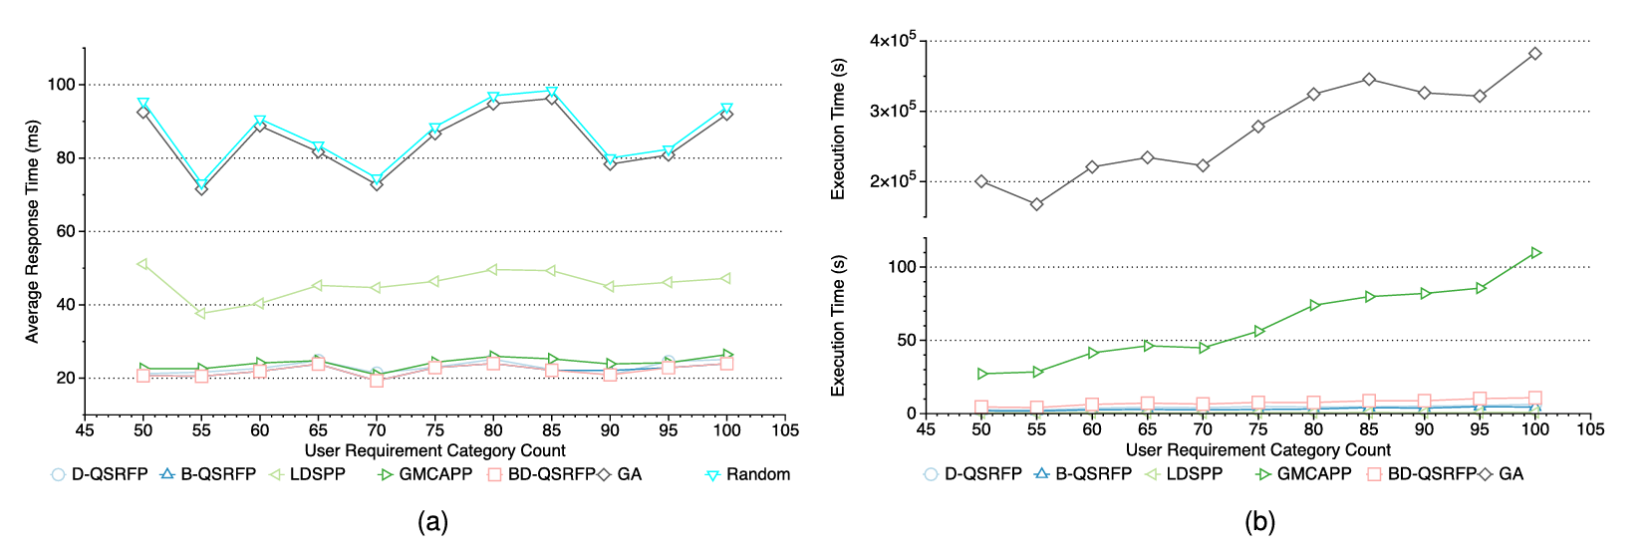
Notes:
效能好的原因歸功於ALGO 2的回溯機制。
橫軸:使用者需求類別數量(微服務總數150~320個)。
50~100台伺服器，150~320個為服務。

Slide 11
conclusion
Theorem 1 significantly reduces computational complexity.
D-QSRFP & B-QSRFP perfectly balance speed and QoS.
Notes:
Theorem 1，大幅降低了運算複雜度，成功把無解的指數級難題化簡。
設計了 D-QSRFP 與 B-QSRFP 演算法，完美兼顧了運算速度與系統的 QoS (服務品質)

